Slide 1

Зачетная работа по курсу
«Основы православной педагогики»
(2019-2020)
Грищенко Екатерины Геннадьевны
(воспитатель
МБДОУ д/с № 15)

Slide 2
Данная работа может быть продемонстрирована:
- Студентам теологического факультета
- Педагогам школ и детских садов
- Родителям обучающихся

Slide 3

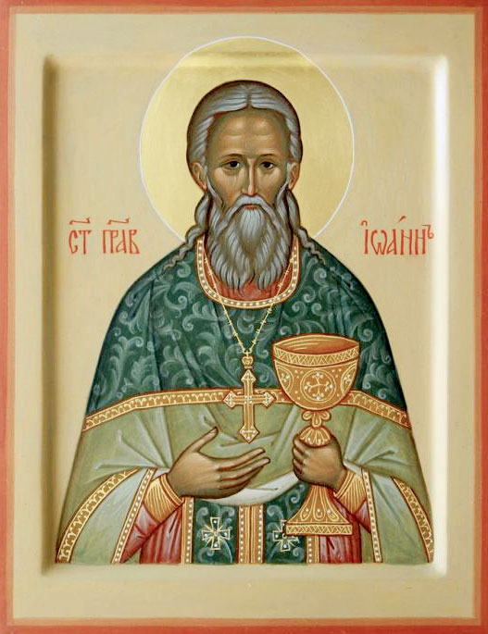
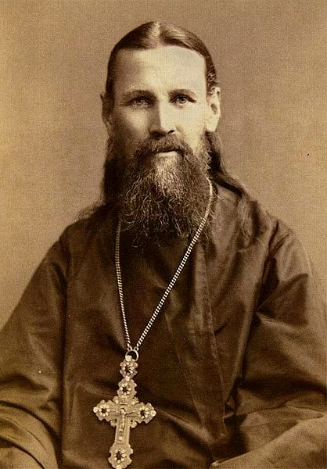
Идеи о воспитании человека святого праведника Иоанна Кронштадтского
19 (31) октября 1829— 20 декабря 1908 (2 января 1909)
Дни памяти: 20 декабря (2 января), 1(14) июня

Slide 4
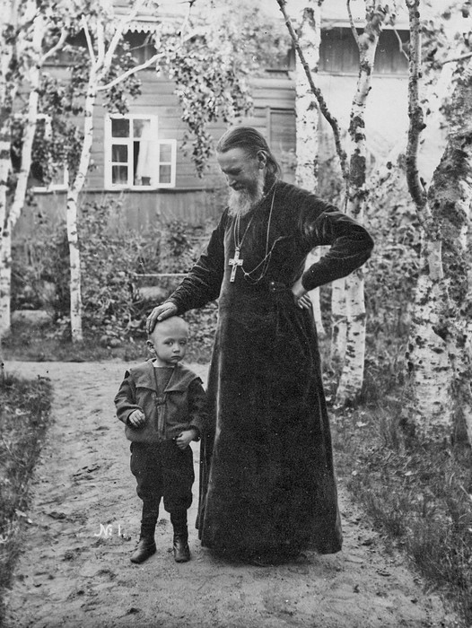
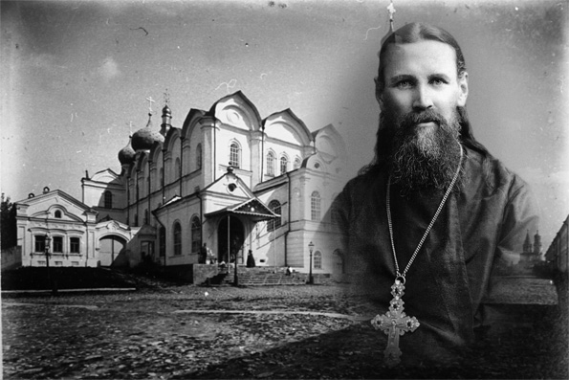
«Родители и воспитатели! Остерегайте детей своих со всею заботливостью от капризов пред вами, иначе дети скоро забудут цену вашей любви, заразят своё сердце злобою, рано потеряют святую, искреннюю, горячую любовь сердца, а по достижении совершенного возраста горько будут жаловаться на то, что в юности слишком много лелеяли их, потворствовали капризам их сердца. Каприз – зародыш сердечной порчи, ржа сердца, моль любви, семя злобы, мерзость Господу»
Святой праведный Иоанн Кронштадтский

Slide 5
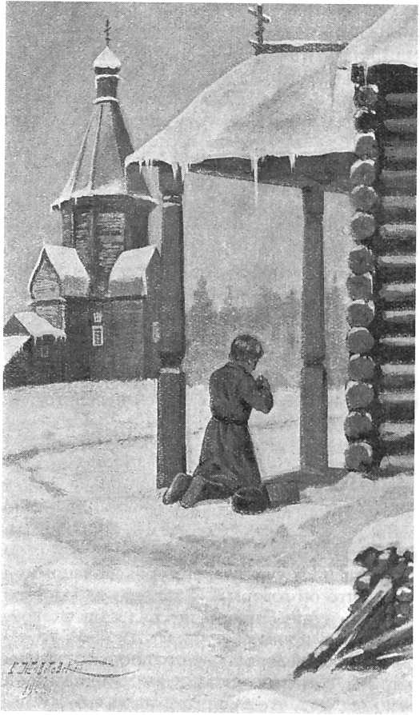
Из жизни святого праведного Иоанна Кронштадтского
Святый праведный отец наш Иоанн Кронштадтский Чудотворец, родился 19 октября 1829 года в селе Сура в семье бедного сельского дьячка Илии Сергиева и жены его Феодоры.
В 1839 году поступил своекоштным воспитанником в Архангельское приходское училище. Перешёл в Архангельскую духовную семинарию, окончил её в 1851 году и за успехи отправлен учиться на казённый счёт в Санкт-Петербургскую духовную академию, которую окончил в 1855 году.
Юный о. Иоанн молится Богу по дороге в школу. 1900-е гг. Рис. Сергея Животовского

Slide 6
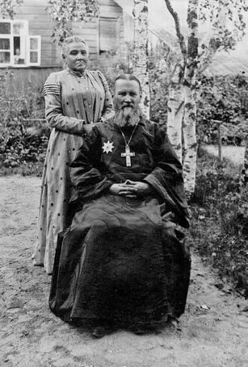
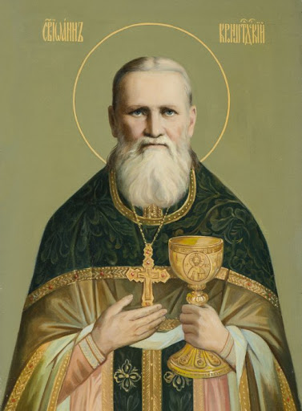
Однажды Иоанн увидел в сновидении, что он – священник, и служит в соборе, в котором до этого никогда не был. Вскоре увиденное в таинственном сне исполнилось наяву.
Святой праведный Иоанн Кронштадский и жена-дочь настоятеля Кронштадтского собора – Елизавета .

Slide 7
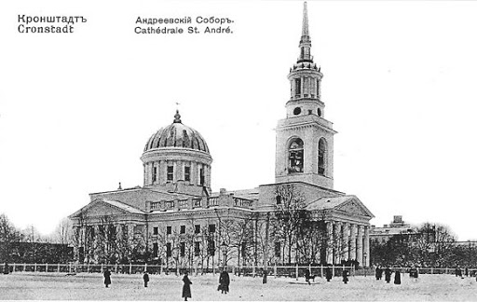
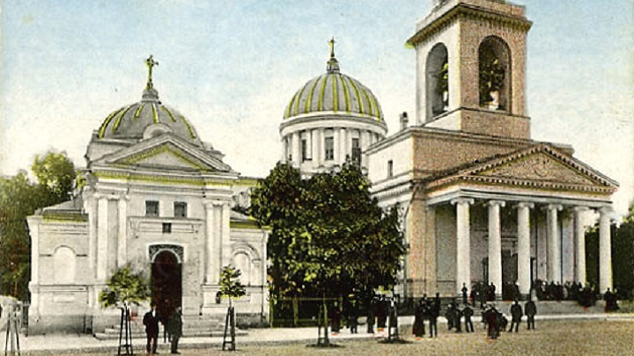
Ровно 53 года отец Иоанн прослужил в Андреевском соборе небольшого морского города Кронштадта, расположенного в отдалении от тогдашней столицы России – Санкт-Петербурга

Slide 8
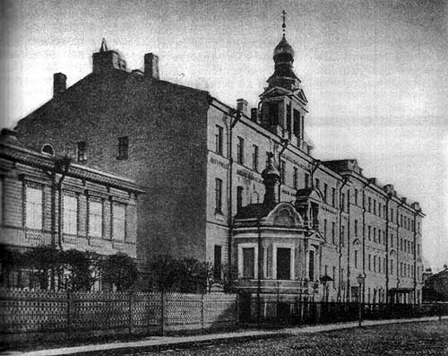
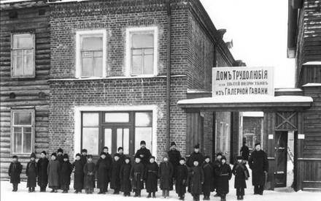
«Дом трудолюбия», построенный по инициативе Иоанна Кронштадтского

Slide 9
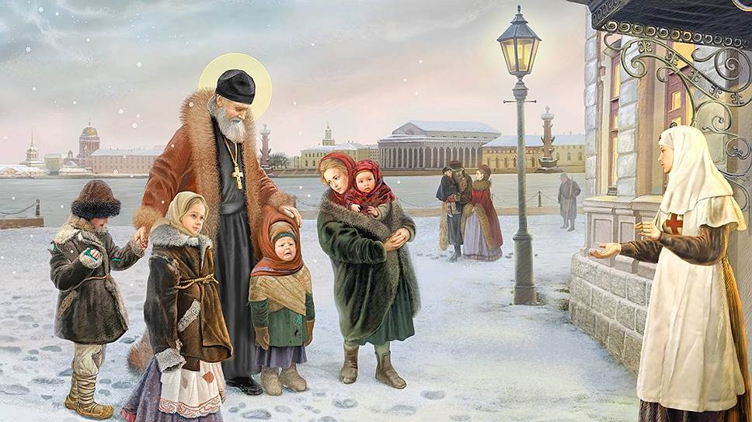
О воспитании человека…
«Чему только в наших школах ни учили – одному лишь не учили: как бороться с грехом, хранить душу в чистоте, верности, любви и правде»
Воспитательная деятельность отца Иоанна включала пастырское попечение о духовном воспитании жителей Кронштадта и всех обращающихся к нему за помощью, педагогическую работу в гимназии и воскресных школах.
Методы его воспитательной деятельности отличались простотой и в то же время неповторимым своеобразием: это собственный пример его жизни, проповедь в храме, речи на светских мероприятиях, в школе, личные беседы, искренняя любовь его ко всем.

Slide 10
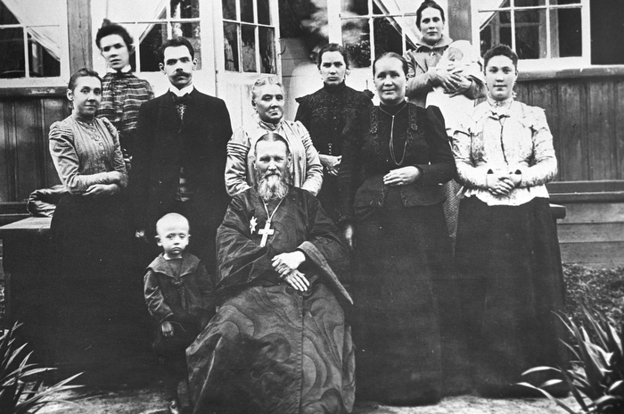
Цель своей педагогической деятельности сам отец Иоанн определял очень четко: «Земная жизнь есть поприще для снискания совершенства и добродетели при помощи благодати Божией. И это дело чрезвычайно трудное, оно требует труда сердечного и умственного»
В разнообразии содержания трудов отца Иоанна усматривается ключевая цель их - приобщение человека к Богу, на основе чего строится духовно-нравственное воспитание человека, включающее формирование мотивации к духовному совершенствованию, научение духовно-нравственной жизни, предупреждение тех ошибок и препятствий, которые могут встретиться на этом пути.
Репродукция фотографии "Протоиерей Иоанн Кронштадтский в кругу семьи"

Slide 11
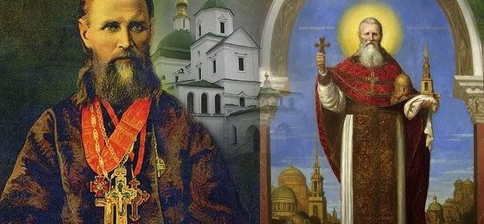
Проповедуя постоянно о простоте Бога, отец Иоанн учил одновременно и о том, что человек должен быть целостным и простым и преподавание должно быть простым.
Он говорил: "Душа человеческая по природе проста, все хитросплетения отталкивают от себя». Отсюда отец Иоанн выводил, что и преподавание должно быть простым: "Позаботимся о возможной простоте преподавания, не сором ли оказалось всё, что было преподано искусственно, безжизненно? Область знаний безгранична... достаточно выбрать самое необходимое и привести это в стройную систему".

Slide 12
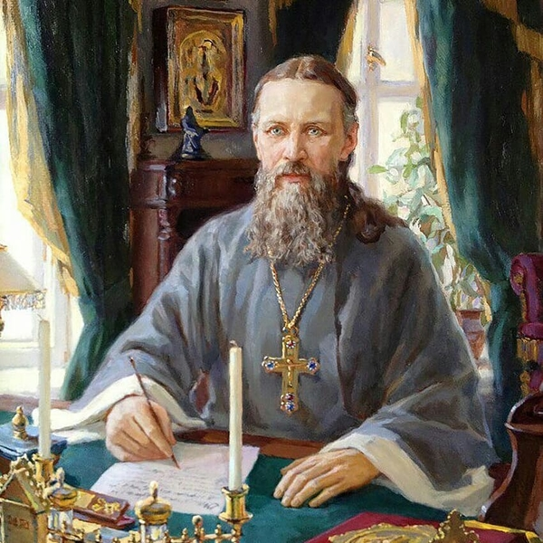
Другой вывод из этого учения о простоте Бога и человеческого духа заключается в том, что образование должно быть не только простым, но и неотделимым от воспитания. Отец Иоанн придерживался мысли, что простота или целостность человека обусловлена не жизнью разума, а сердца.
Школа, по мнению отца Иоанна, призвана прежде всего научить воспитанника самой сложной и самой нужной для каждого человека науке – самопознанию, воспитывая в нем стремление к осуществлению подлинно духовной жизни. «Если ты ученик, студент какого-либо учебного заведения или чиновник, фабрикант… – помни, что первая наука каждого из вас –быть истинным христианином, искренно веровать в Бога…», – пишет отец Иоанн
Святой праведный Иоанн Кронштадтский. Моя жизнь во Христе

Slide 13
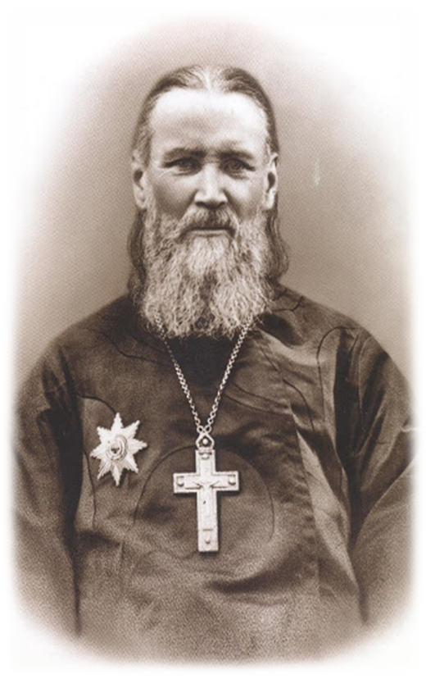
Задача воспитания в соответствии с целью жизни человека заключается в достижении сердечной «чистоты», то есть совершенного нравственно-духовного состояния человека.
Отец Иоанн сравнивает сердце с оком человеческого существа: чем оно чище, тем быстрее, дальше и яснее видит. Сердце играет важнейшую роль в жизни человека, т. к. «сквозь сердце на все смотрит человек в мире: каково сердце, таков и взгляд: нечистое сердце - нечистый и взгляд на все; ...кроткое и смиренное - кротко и смиренно со всеми обращается.»
Святой праведный Иоанн Кронштадтский. Дневник

Slide 14
Главные принципы педагогической деятельности св. прав. Иоанна Кронштадтского
1. Бог есть основа и источник всей жизни и всякого познания, цель и смысл человеческой жизни и деятельности.
2. Преподавание должно быть простым и цельным.
3. Преподавание должно быть неотделимым от воспитания, а воспитание должно иметь приоритет над обучением.
4. Без благодатной помощи христианской Церкви невозможно полноценное воспитание, прежде всего - сердца.
5. Педагогу нужно иметь дар любви к детям.
6. Педагог должен иметь воодушевление от Духа Святого и нести ответственность за свою деятельность перед Богом.
7. Методика преподавания должна быть проста, доступна и наглядна.
8. Крайне вредна погоня за обилием знаний.
9. Нужно вовремя замечать и всеми силами исцелять душевную порчу, не смешивая при этом человека со злом, которое в нем.
10. Нужно воспитывать детей примером своей жизни

Slide 15
Важнейшие факторы воспитания св. прав. Иоанна Кронштадтского
1 - Личный пример учителя, ориентирующий и препровождающий к небесному Первоучителю - Господу нашему Иисусу Христу.
2 - Благодатная помощь от Бога по молитвам и участию в церковных Таинствах.
3 - Духовническое руководство воспитуемым.
4 - Душеполезное обучение, прежде всего Закону Божьему, а также - общение, чтение, наставление о старших и более опытных.
5 - Благотворная христианская среда, которую представляет православная семья и церковная община.

Slide 16
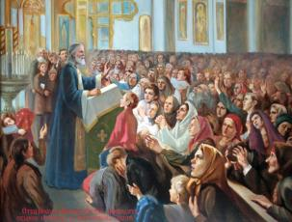
Каким должен быть педагог
Во-первых, пишет отец Иоанн: «Истинный Педагог у нас один – это Христос, и все совершается Им и через Него в душе ребенка. Педагоги как строители должны подчиняться Его благому Промыслу о детских душах, быть едиными в Нем»
Учитель должен быть нравственно чист, в нем самом не должно быть никакого духовного хаоса или тьмы. Более того, педагогу необходимо духовное горение.
твёрдость характера; - справедливость.
Отец Иоанн выделяет следующие главные качества педагога:
осознание ответственности за порученное дело;
духовное «горение» как основание педагогики;
любовь к детям; - любовь к отечеству и своему народу;

Slide 17
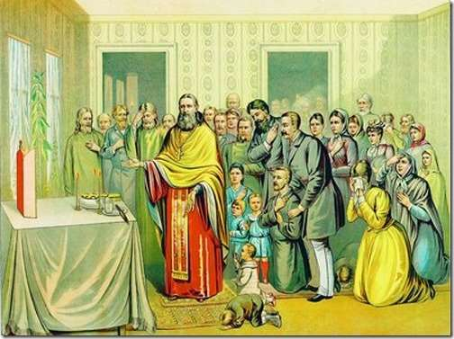
Каким должен быть педагог
- Учитель должен сам непрестанно учиться, тщательно готовиться к своим занятиям. В учении детей батюшка видел высокое служение Господу
- Учителю важно овладеть искусством правильно задавать вопросы детям сообразно их возрасту, живо и с интересом беседовать с ними, а для этого необходима мудрая и чуткая душа, понимающая простоту и светлость детской души.
Светильник для тела есть око. Итак, если око твое будет чисто, то все тело будет светло (Мф. 6: 22). Учитель, по слову отца Иоанна, и есть светильник для учеников. «Итак, если око его – взгляд на свой предмет и метод преподавания будет прост и доступен, то все ученики, хорошо его понимая, будут просвещаться от его преподавания: в их умах все будет светло»

Slide 18
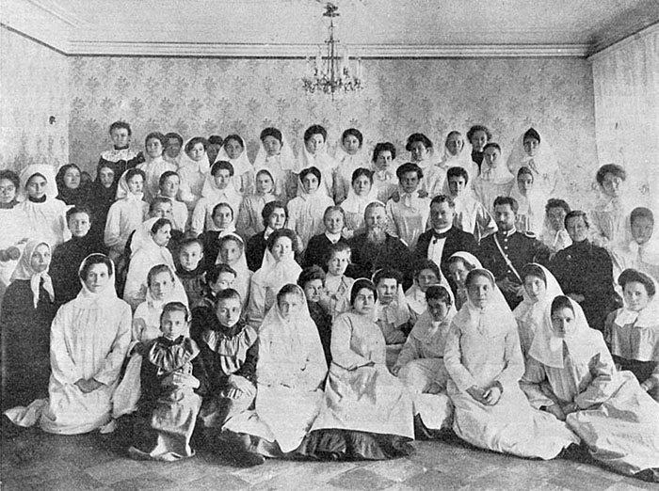
Таким образом, анализируя богословско-педагогические труды отца Иоанна, мы констатируем глубокое внимание его к теме духовно-нравственного воспитания.
Да поможет Господь Бог и нам, по молитвам святого праведного отца Иоанна Кронштадтского, душеспасительно совершать дело духовно-нравственного воспитания и обучения подрастающего поколения детей, чтобы возрастали чада во славу Божию, на благо Церкви, родителям на утешение, на пользу людям и нашему Отечеству

Slide 19
Спасибо за внимание!

